Slide 1

Государственное учреждение Ярославской области
«Центр оценки и контроля качества образования»
Подготовка
руководителей ППЭ
Смирнова Марина Владимировна,
главный специалист ГУ ЯО ЦОиККО
(4852)28-08-83
smv@coikko.ru

Slide 2

ПРОВЕДЕНИЕ ГИА-9
ППЭ
на базе ОО
ППЭ
на дому
ППЭ
в медицинской организации
Основанием является:
Заключение медицинской организации
Заключение ПМПК с соответствующими рекомендациями

Slide 3
Организация ППЭ
Под ППЭ можно занять часть здания образовательной организации (крыло или этаж), при этом ППЭ должен быть изолирован от остальной части здания
Входом в ППЭ является место проведения уполномоченными лицами работ с использованием металлоискателей, а также проверки документов обучающихся и наличия их в списках распределения в данный ППЭ
Экзамены в форме ОГЭ и ГВЭ могут проводиться в одном ППЭ

Slide 4
До входа ППЭ
1
Места для хранения личных вещей
участников ГИА-9
организаторов ППЭ
медицинских работников
специалистов по инструктажу
экспертов, оценивающих выполнение лабораторных работ
ассистентов
экзаменаторов-собеседников
представителей СМИ
2
Помещение
для сопровождающих

Slide 5
В ППЭ должны быть организованны помещения
1
2
Штаб ППЭ
Помещение для участников ГИА-9
(аудитории проведения)
3
4
Помещение для медицинского работника
(медицинский кабинет)
Помещение для проведения инструктажа организаторов
Помещения, не использующиеся для проведения экзамена, должны быть заперты и опечатаны

Slide 6

В ППЭ должны быть организованны места
1
2
3
для сотрудников, осуществляющих охрану правопорядка
для организаторов вне аудитории – дежурных на входе в ППЭ
для организаторов вне аудитории – дежурных на этаже

Slide 7

ПРОВЕДЕНИЕ ГИА-9
Места
для личных вещей
Закрыта справочно-познавательная информация
В
Х
О
Д
В
П
П
Э
Помещение
для медработника
Аудитории
для участников ГИА-9
Помещение
для инструктажа
Помещение
для сопровождающих
Закрыта справочно-познавательная информация
Аудитории
для участников
ГИА-9
Штаб ППЭ
Вещи

Slide 8

Требования к подготовке ППЭ
Все помещения и оборудованные места должны быть обозначены табличками с указанием названия помещения
В коридорах/рекреациях должны быть указатели с номерами аудиторий и названиями помещений. Подготовлены ограничительные ленты с табличкой «Прохода нет»
Размещена информация о запрещении иметь при себе средства связи

Slide 9
Требования к аудиториям для проведения экзаменов
1
2
3
отдельные пронумерованные рабочие места для участников
рабочие места для организаторов в аудитории, места для ассистента и общественного наблюдателя
стол для осуществления раскладки и упаковки ЭМ
4
5
6
часы, находящиеся в поле зрения участников экзамена, проверенные на работоспособность
закрыты стенды, плакаты со справочной информацией по соответствующему предмету
размещена информация он недопустимости наличия средств связи

Slide 10






Аудитория ППЭ

Slide 11




Требования к Штабу ППЭ
1
2
3
зона работы с документацией
место для хранения личных вещей
сейф
4
5
6
компьютер с выходом в Интернет
телефонная
связь
принтер

Slide 12
Требования к помещениям
Медицинский кабинет (помещение для медицинского работника) должен быть оснащен медицинским оборудованием, средствами для оказания неотложной и скорой медицинской помощи
В помещении для инструктажа и в медицинском кабинете (помещении для медицинского работника) компьютеры должны быть убраны или приведены в нерабочее состояние

Slide 13

Требования к подготовке ППЭ
нормативные документы по организации и проведению ГИА-9, в том числе приказы МО ЯО, инструктивные материалы
журнал учета участников, обратившихся к медицинскому работнику, ведомость наличия лекарственных препаратов
памятки с информацией о сроках ознакомления участников с результатами
черновики для каждого участника (по 2 листа)
конверты для упаковки использованных черновиков
запасные ВДП
памятка с контактами телефонами необходимых служб и «горячих линий»
копии выписок протоколов ГЭК
бейджи для работников ППЭ
шпагат
поэтажная схема ППЭ

Slide 14
Требования к подготовке ППЭ
распечатать
ППЭ-01 | Акт готовности ППЭ (ППЭ-01 ГВЭ)
ППЭ-9 11-01 | Сопроводительный бланк к экзаменационным материалам, полученным из аудитории (по кол-ву аудиторий)
ППЭ-09 11-02 | Сопроводительный бланк к экзаменационным материалам, полученным из ППЭ (1 шт.)
ППЭ-12-04-МАШ | Ведомость учета времени отсутствия участников экзамена в аудитории (2-3 шт.)
ППЭ-20 | Акт об идентификации личности участника ГИА -9 (2-3 шт)
ППЭ-09 21-1 | Акт о недопуске в ППЭ (1-2 шт.)
ППЭ-09 21-2 | Акт о допуске участника ГИА-9 в ППЭ после начала экзамена (1-2 шт.)
подготовить в электронном виде
ППЭ-02 | Апелляция о нарушении порядка ГИА-9
ППЭ-03 | Протокол рассмотрения апелляции о нарушении порядка проведения ГИА-9
ППЭ-21 | Акт об удалении участника из ППЭ
ППЭ-9 21-3 | Акт об удалении лиц, нарушивших порядок проведения ГИА-9
ППЭ-22 | Акт о досрочном завершении экзамена по объективным причинам

Slide 15
Аудитории должны быть оснащены на ОГЭ
орфографические словари, средство воспроизведения аудиозаписи
русский язык
математика
линейка
линейка, непрограммируемый калькулятор, лабораторное оборудование
физика
химия
непрограммируемый калькулятор, лабораторное оборудование
иностранные языки
(письменная часть)
средство воспроизведения аудиозаписи
линейка, непрограммируемый калькулятор, географические атласы 7-9кл.
география
орфографические словари, тексты художественных произведений, сборники лирики
литература
информатика
компьютеры

Slide 16
Аудитории должны быть оснащены на ГВЭ
(письменная форма)
русский язык
орфографические и толковые словари
математика
линейка
физика
линейка, непрограммируемый калькулятор
химия
непрограммируемый калькулятор
непрограммируемый калькулятор, географические атласы 7-9кл., линейка
география
тексты художественных произведений, сборники лирики
литература
информатика
компьютеры

Slide 17
До проведения экзаменов в ППЭ
не позднее чем за три дня
составить график прибытия участников ГИА-9 в ППЭ. В графике указать: адрес ППЭ, время прибытия в ППЭ
не позднее чем за один день
ознакомить участников ГИА-9 с графиком прибытия
Важно!
Определить время начала прибытия в ППЭ, исключающее длительное ожидание начала экзамена в ППЭ

Slide 18
До проведения экзаменов в ППЭ
Организовать питьевой режим
- Необходимо подготовить
питьевую воду в емкостях промышленного производства
достаточное количество одноразовой посуды
Определить место, где организовать питьевой режим

Slide 19
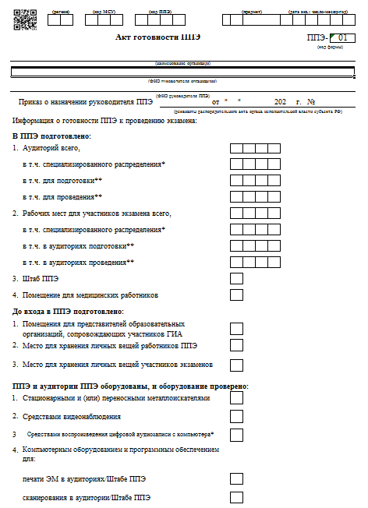
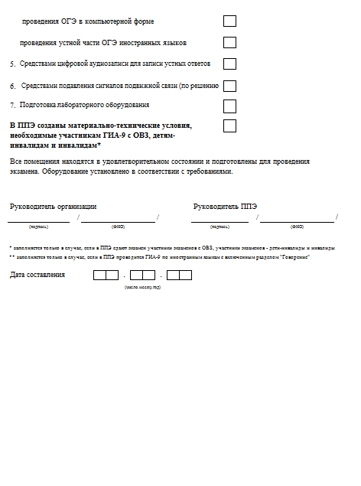
Заполнить ППЭ-01 (ППЭ-01 ГВЭ)
«Акт готовности ППЭ»

Slide 20
В день проведения экзамена
не позднее 7:30
Приступить к своим обязанностям
Принять ЭМ
Вскрыть сейф-пакет
Разместить в сейфе все ЭМ, кроме пакета руководителя
Обеспечить контроль за регистрацией работников ППЭ
Назначить ответственных организаторов в аудитории и распределить организаторов вне аудитории по местам дежурства
не позднее 8:00
не позднее
8:15
Провести краткий инструктаж для работников ППЭ
Проинформировать организаторов о распределении по аудиториям и местам дежурства, о назначении ответственных организаторов в аудиториях
Выдать формы ППЭ, инструктивные материалы

Slide 21
В день проведения экзамена
не позднее 8:50
Направить организаторов ППЭ на рабочие места
не ранее
9:00
Обеспечить допуск в ППЭ участников ГИА-9
не позднее
9:45
Выдать ответственным организаторам в аудитории экзаменационные материалы
в 9:50
Начинается первая часть инструктажа
не ранее
10:00
Начинается вторая часть инструктажа

Slide 22
В день проведения экзамена
Осуществлять контроль за ходом проведения экзамена
Проверять помещения ППЭ на предмет присутствия посторонних лиц
Решать все возникающие вопросы
Сотрудничать с лицами, имеющими право присутствовать во время экзамена в ППЭ
Выдавать ответственному организатору в аудитории в случае необходимости резервный доставочный пакет
на этапе проведения экзамена
Принять экзаменационные материалы
Начать упаковку экзаменационных материалов не позднее чем через один час тридцать минут после окончания экзамена в ППЭ
Передать помещения, оборудование руководителю ОО, на базе которой организован ППЭ (или уполномоченному им лицу)
на этапе завершения экзамена

Slide 23
Приём экзаменационных материалов
не позднее 8:00

Slide 24
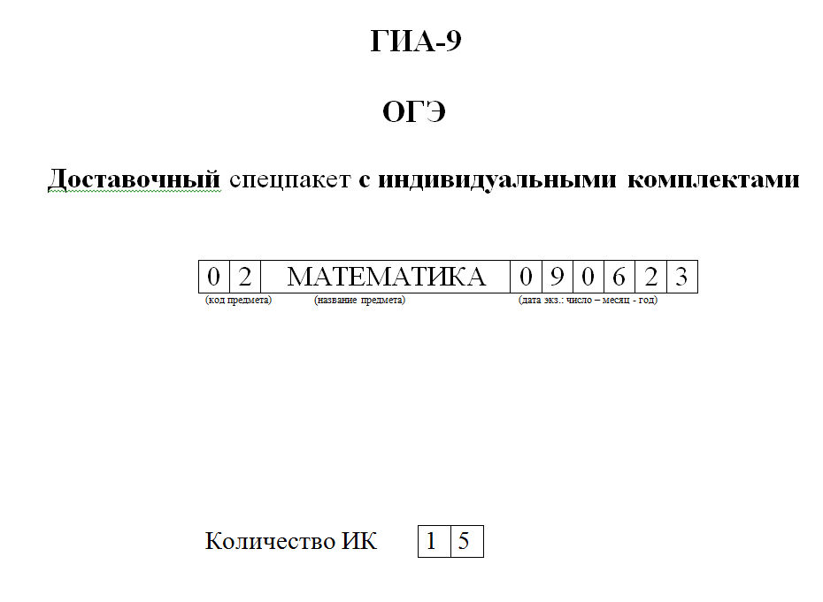
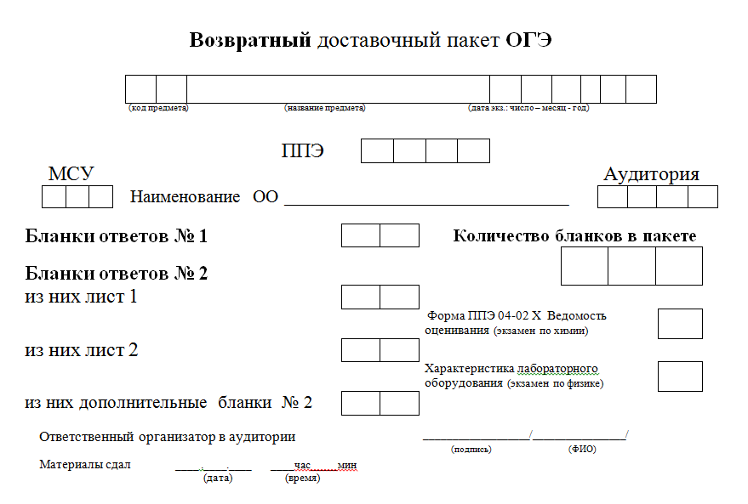
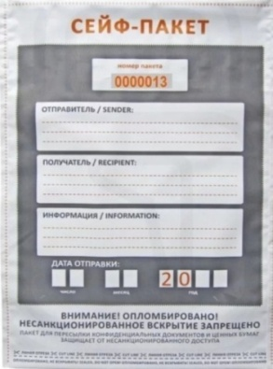
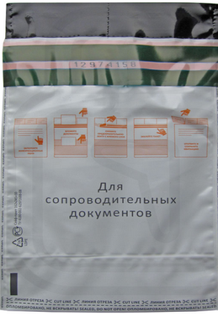

Состав материалов для проведения ОГЭ
Доставочные спецпакеты с индивидуальными комплектами
Возвратные доставочные пакеты
Пакет руководителя
Новый сейф-пакет для экзаменационных работ

Slide 25
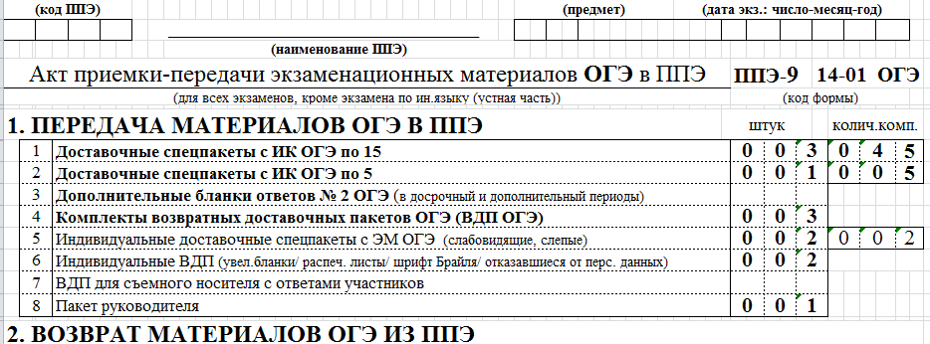
Акт приемки-передачи
(ППЭ-9 14-01 ОГЭ)

Slide 26
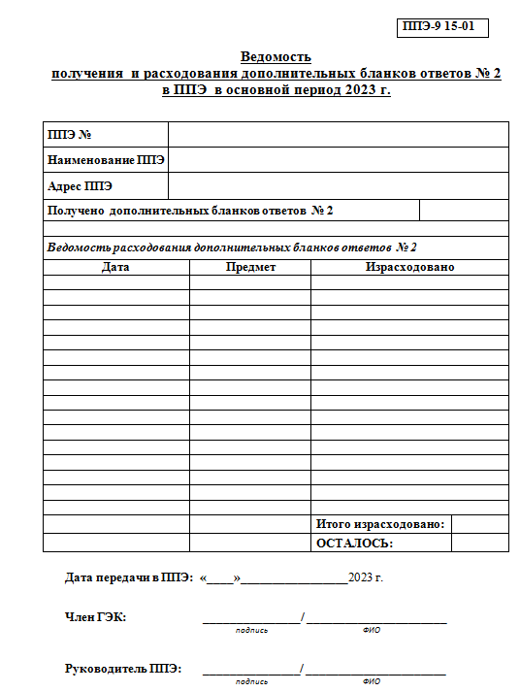
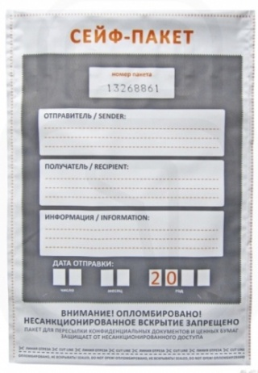
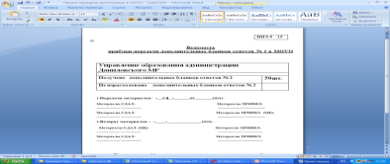
Доставка в ППЭ
дополнительных бланков ответов №2 ОГЭ
в основной период
Дополнительные бланки ответов № 2 ОГЭ, рассчитанные на весь основной период проведения ГИА-9, доставляются в ППЭ в первый день проведения экзаменов в данном ППЭ в отдельном сейф-пакете

Slide 27
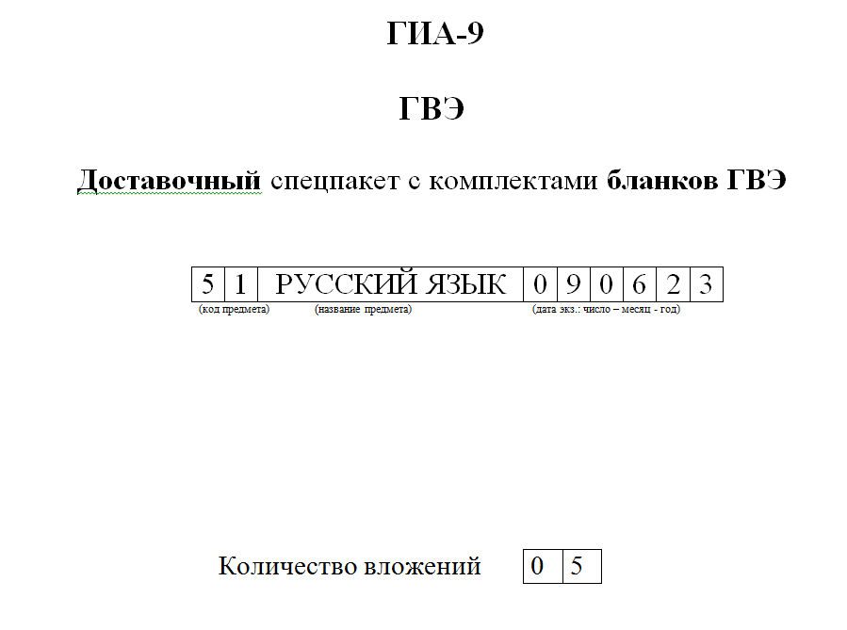
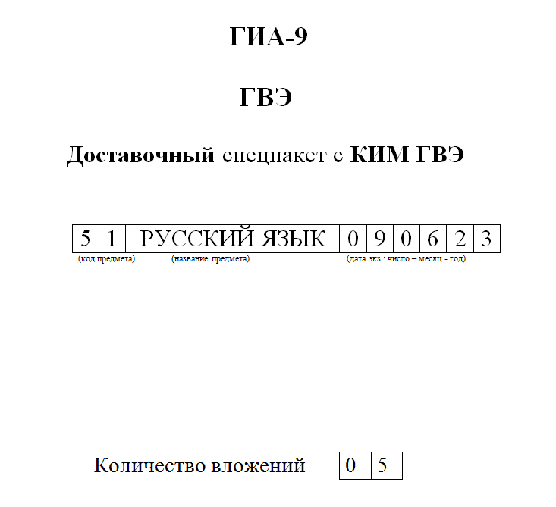
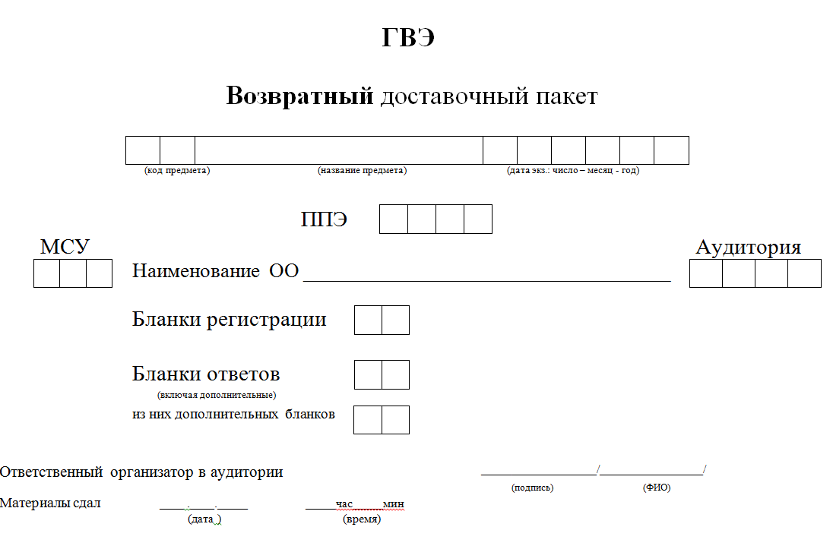
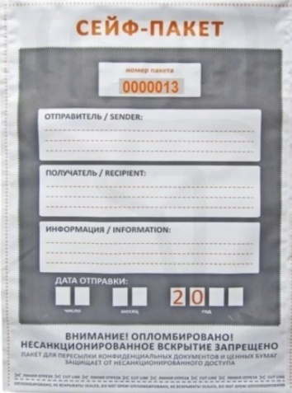

Состав материалов для проведения ГВЭ
Доставочные спецпакеты с комплектами бланков ГВЭ
Доставочные спецпакеты с КИМ ГВЭ
Возвратные доставочные пакеты ГВЭ
Дополнительные бланки ответов ГВЭ
Пакет руководителя
Сейф-пакет для упаковки экзаменационных работ

Slide 28
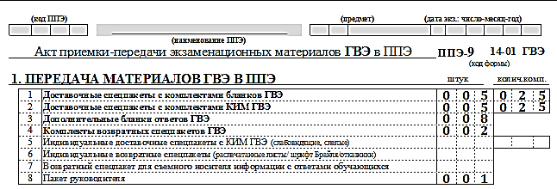
Акт приемки-передачи
(ППЭ-9 14-01 ГВЭ)

Slide 29
Пакет руководителя ППЭ
Код | Наименование
ППЭ-02 | Апелляция о нарушении порядка проведения ГИА
ППЭ-03 | Протокол рассмотрения апелляции о нарушении порядка проведения ГИА
ППЭ-05-01 | Список участников ГИА-9 в аудитории ППЭ
ППЭ-05-02 | Протокол проведения ГИА-9 в аудитории
ППЭ-06-01 | Список участников ГИА-9 образовательной организации
ППЭ-06-02 | Список участников ГИА-9 в ППЭ по алфавиту
ППЭ-07 | Список работников ППЭ и общественных наблюдателей
ППЭ-10 | Отчет члена ГЭК о проведении ГИА-9 в ППЭ
ППЭ-12-02 | Ведомость коррекции персональных данных участников экзамена в аудитории
ППЭ-12-04-МАШ | Ведомость учета времени отсутствия участников экзамена в аудитории
ППЭ-13-01 | Протокол проведения ГИА-9 в ППЭ
ППЭ-13-02 | Сводная ведомость учета участников и использования экзаменационных материалов в ППЭ

Slide 30
Пакет руководителя ППЭ
Код | Наименование
ППЭ-14-02 | Ведомость учета экзаменационных материалов
ППЭ-16 | Расшифровка кодов образовательных организаций
ППЭ-18 МАШ | Акт общественного наблюдения за проведением ГИА-9 в ППЭ
ППЭ-19 | Контроль изменения состава работников в день экзамена
ППЭ-20 | Акт об идентификации личности участника ГИА
ППЭ-21 | Акт об удалении участника экзамена из ППЭ
ППЭ-22 | Акт о досрочном завершении экзамена по объективным причинам

Slide 31
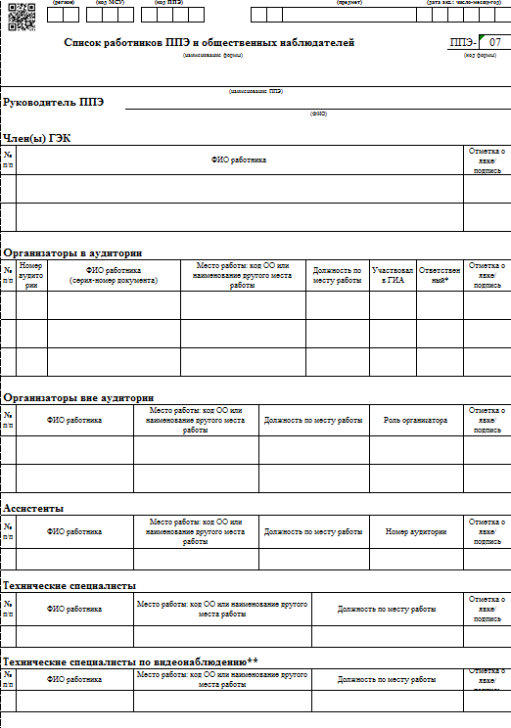
Допуск работников ППЭ
Форма ППЭ-07
Допуск работника в ППЭ осуществляется на основании
документа, удостоверяющего личность
наличия его в списках распределения в данный ППЭ (Форма ППЭ-07)
дежурный на этаже
дежурный на входе

Slide 32
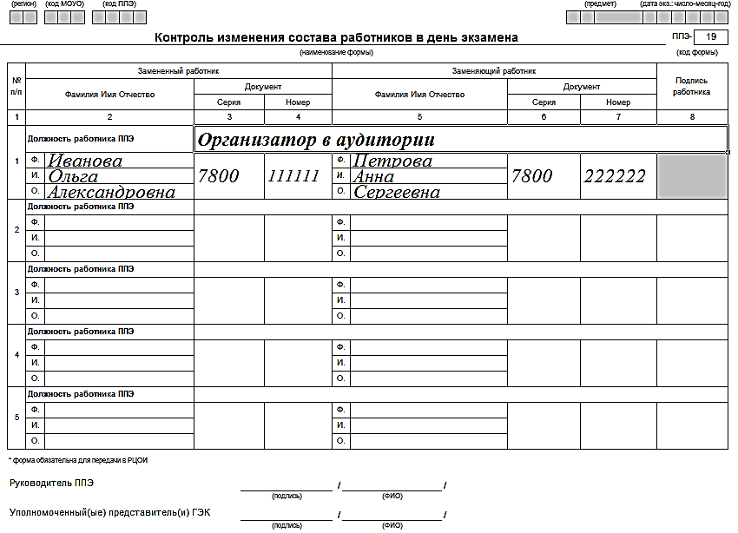
Замена работника ППЭ
В случае неявки работника ППЭ
заменить его, заполнив форму ППЭ-19

Slide 33
Краткий инструктаж

Slide 34
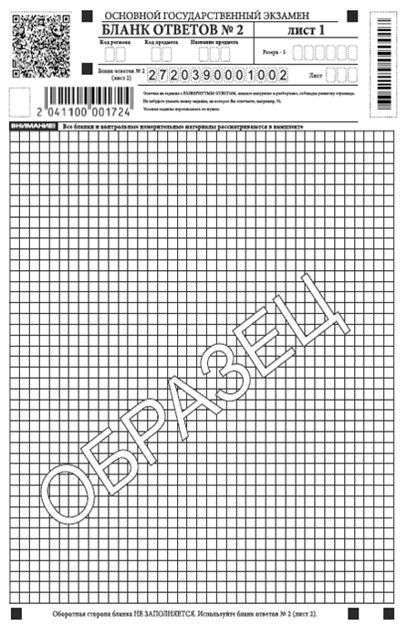
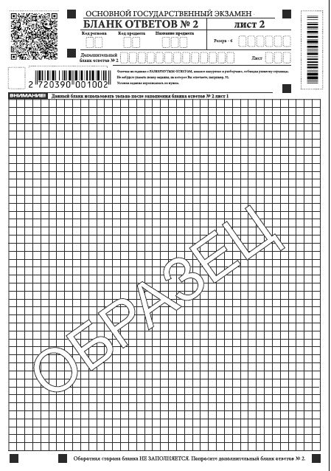
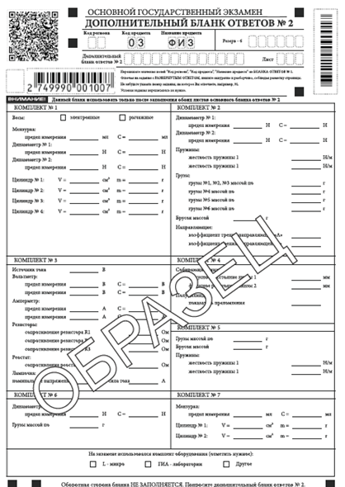
1
2
Задание № 17
Использовался комплект 1 А
3

Slide 35
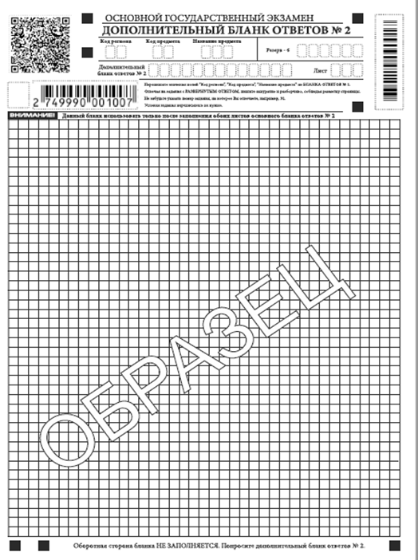
1
2
3
Задание № 17
Использовался комплект 1 А
3
4

Slide 36
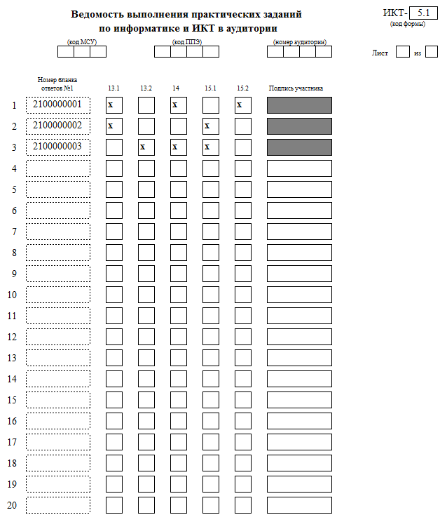
14_2160000000045
15.1_2160000000045
Или
15.2_216000000045
Форма
ИКТ-5.1

Slide 37
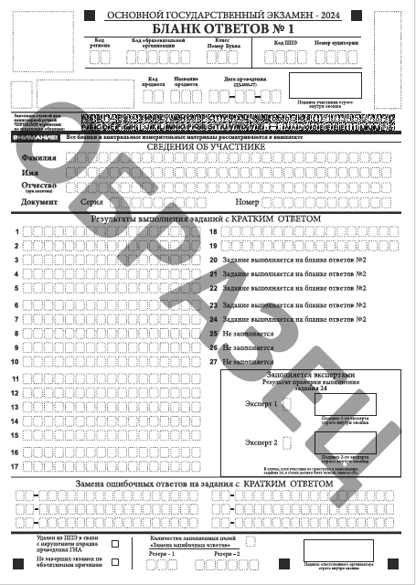
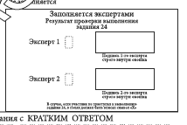

Slide 38
Безопасность в ППЭ
Инструкции по:
эвакуации из помещений в ППЭ
оказанию первой помощи
применению тревожной кнопки
Порядок действий работников ППЭ при:
обнаружении подозрительного предмета
поступлении угрозы по телефону или в письменной форме
возникновении чрезвычайных ситуаций
обнаружении угрозы химического или биологического терроризма
совершении террористических актов путем захвата заложников

Slide 39
Выдача форм и инструкций
форму ППЭ-05-01 «Список участников ГИА-9 в аудитории
форму ППЭ-05-02 «Протокол проведения ГИА-9 в аудитории ППЭ»
форму ППЭ-12-02 «Ведомость коррекции персональных данных участников ГИА-9 в аудитории»
форму ППЭ-12-04 МАШ «Ведомость учета времени отсутствия участников экзамена в аудитории»
форму ППЭ-16 « Расшифровка кодов образовательных организаций»
сопроводительный бланк к ЭМ (Форма ППЭ-9 11-01)
черновики
инструкцию для участников экзамена, зачитываемую организатором
конверт для упаковки использованных черновиков
ответственному организатору в аудитории

Slide 40
Выдача форм и инструкций
ответственному организатору в аудитории
на ОГЭ по химии
форму «Ведомость учета очередности выполнения лабораторной работы участниками
ответственному организатору в аудитории
на ОГЭ по информатике
инструкции для участников практической части экзамена по информатике и ИКТ при проведении ГИА-9 в форме ОГЭ (на каждого участника)
форму ИКТ-5.1

Slide 41
Выдача форм и инструкций
организатору вне аудитории – дежурному на входе в ППЭ
форму ППЭ-06-01 «Список участников ГИА-9 образовательной организации»
форму ППЭ-06-02 «Список участников ГИА-9 в ППЭ по алфавиту»
форму ППЭ-20 «Акт об идентификации личности участника ГИА-9»
металлоискатель
организатору дежурному на входе, ответственному за упаковку личных вещей
мешки для упаковки личных вещей, степлеры

Slide 42
Выдача форм и инструкций
специалисту по проведению инструктажа
на ОГЭ по физике
заполненный бланк «Характеристика лабораторного оборудования» (2 экз.)
инструкцию
ведомость проведения инструктажа по правилам безопасности при проведении ОГЭ по физике
лист выдачи лабораторного оборудования
инструкцию по правилам безопасности труда при проведении ОГЭ по физике (для каждого участника)
специалисту по проведению инструктажа
на ОГЭ по химии
инструкцию
инструкцию по технике безопасности при выполнении лабораторной работы при проведении ОГЭ по химии (для каждого участника)
форму ППЭ-04-01-Х «Ведомость проведения инструктажа по технике безопасности»
эксперту, оценивающему выполнение лабораторной работы
инструкцию для эксперта
форму ППЭ-04-02-Х «Ведомость оценивания лабораторной работы в аудитории» (каждому эксперту)

Slide 43
Выдача форм и инструкций
техническому специалисту
на экзамене по информатике
инструкцию
съемный носитель информации для копирования файлов с выполненными заданиями
пароль для открытия архива с экзаменационными заданиями технические специалисты совместно с руководителем ППЭ должны скачать с облака (ссылка в инструкции технического специалист)

Slide 44
Выдача форм и инструкций
инструкцию, определяющую порядок работы медицинского работника во время проведения ГИА-9 в ППЭ
журнал учета участников ГИА-9, обратившихся к медицинскому работнику во время проведения экзамена
форму «Ведомость наличия лекарственных препаратов у участников экзамена в ППЭ в день проведения экзамена»
копии выписок из протоколов ГЭК о создании специальных условий
медицинскому работнику

Slide 45
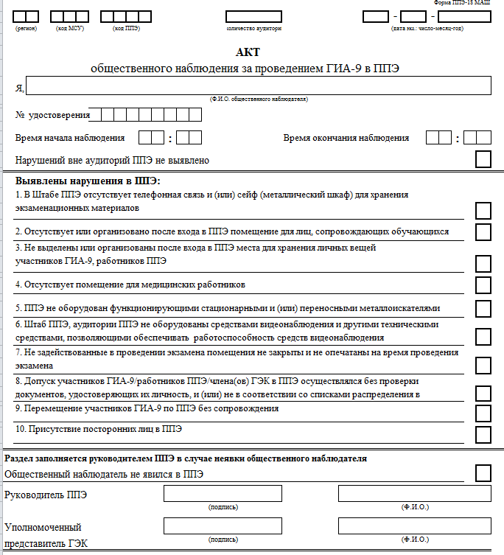
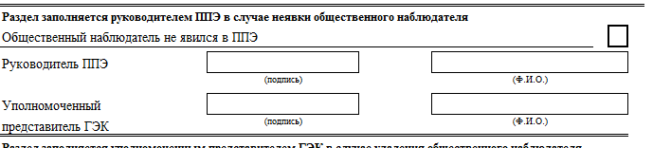
Х
Акт общественного наблюдения
ППЭ-18 МАШ

Slide 46


Допуск участников ГИА-9 в ППЭ
При себе участник экзамена может иметь:
1
2
документ, удостоверяющий личность
ручку с чернилами черного цвета
3
4
средства обучения и воспитания по предмету
лекарственные средства и питание (при необходимости)
Допуск участника ГИА-9 в ППЭ осуществляется на основании:
документа, удостоверяющего личность
наличия его в списках распределения в данный ППЭ (Форма ППЭ-06-01, ППЭ-06-02)

Slide 47
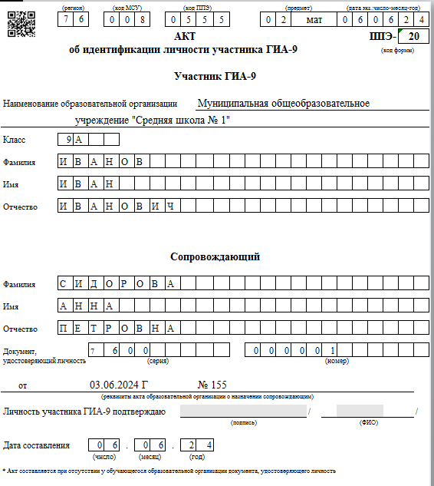

Форма ППЭ-20
Отсутствие документа,
удостоверяющего личность
Участник допускается в ППЭ
Сопровождающий заполняет форму ППЭ-20 «Акт об идентификации личности участника ГИА-9»

Slide 48
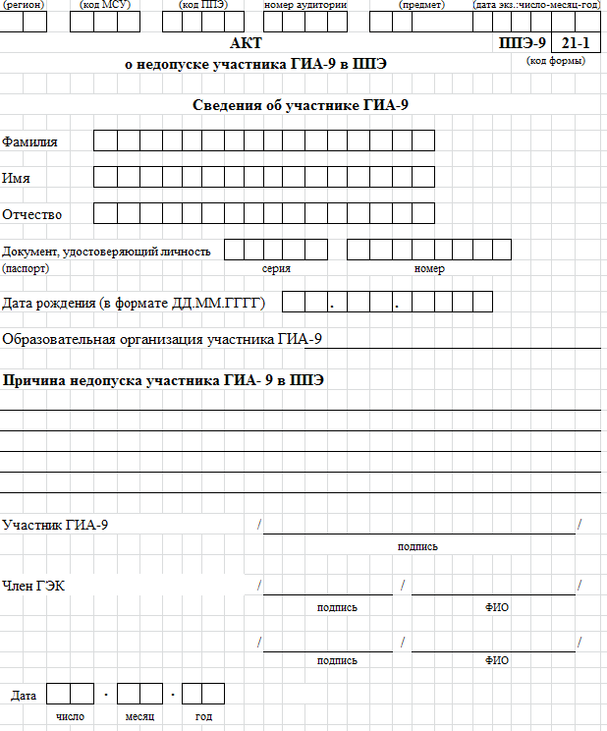
Форма ППЭ-9 21-1
Отсутствие обучающегося в списках распределения
Участник не допускается в ППЭ
Член ГЭК:
заполняет форму ППЭ- 9 21-1 «Акт о недопуске участника ГИА-9 в ППЭ»
Отказ от сдачи запрещенного средства
Участник не допускается в ППЭ
Член ГЭК составляет акт о недопуске указанного участника в ППЭ (форма ППЭ-9 21-1)

Slide 49
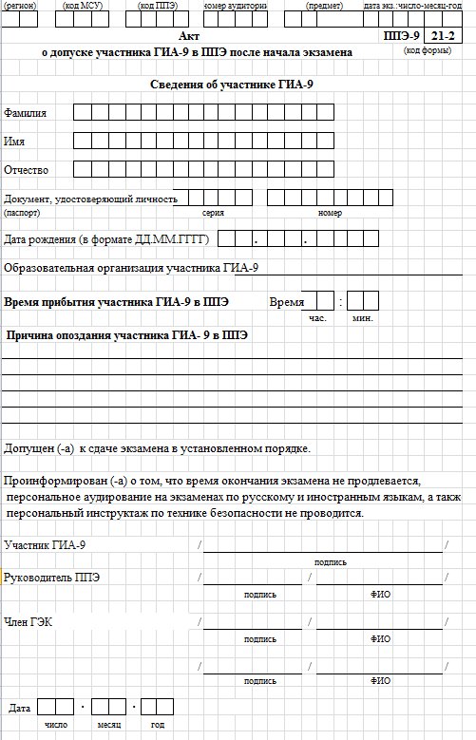
Форма ППЭ-9 21-2
Опоздание на экзамен
Участник допускается в ППЭ
Руководитель ППЭ составляет акт о допуске указанного участника в ППЭ после начала экзамена (форма ППЭ-9 21-2)

Slide 50
Пронос лекарственного средства в ППЭ
Медицинская справка
Штамп и печать медицинской организации
Подпись и печать врача
Наличие у участника ГИА-9 устройства неинвазивного мониторинга глюкозы
Руководитель ППЭ получает выписку из протокола ГЭК о распределении такого участника в ППЭ
Участник ГИА-9 должен иметь доступ к устройствам неинвазивного мониторинга глюкозы в любое время
Частота использования устройства не регламентирована, определяется самочувствием участника и медицинскими показаниями
Устройство в течение всего экзамена должно находиться на рабочем столе участника экзамена в зоне видимости организаторов в аудитории

Slide 51
Выдача ЭМ в аудитории ОГЭ
9.45
руководитель ППЭ должен выдать в Штабе ППЭ ответственным организаторам в аудиториях ЭМ по форме ППЭ-14-02 «Ведомость учета экзаменационных материалов»:
1
2
3
доставочные спецпакеты с индивидуальными комплектами
ОГЭ
дополнительные бланки ответов № 2
комплект ВДП для упаковки бланков
(по 2 на каждую аудиторию)
на экзаменах по русскому языку и письменной части по иностранным языкам (письменная часть) аудио файл с заданием устанавливается на средство воспроизведения аудиозаписи техническим специалистом

Slide 52
Выдача ЭМ в аудитории ГВЭ
9.45
руководитель ППЭ должен выдать в Штабе ППЭ ответственным организаторам в аудиториях ЭМ по форме ППЭ-14-02 ГВЭ «Ведомость учета экзаменационных материалов»:
1
2
доставочные спецпакеты с комплектами
бланков ГВЭ
доставочные спецпакеты с КИМ ГВЭ
3
4
дополнительные бланки ответов ГВЭ
комплект ВДП для упаковки бланков ГВЭ
(по 2 на каждую аудиторию)

Slide 53
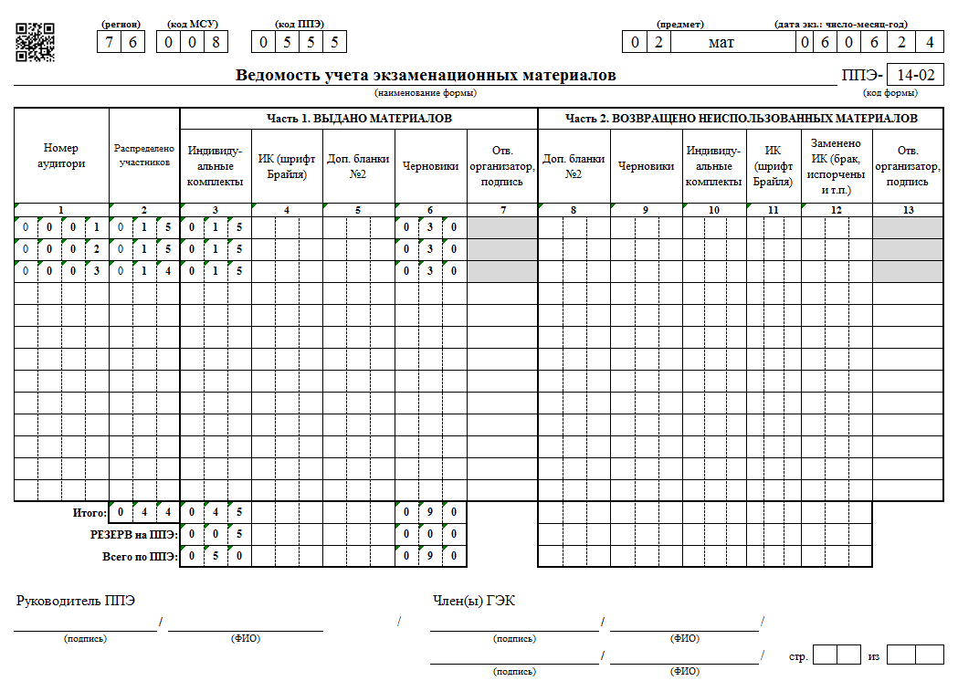
Форма ППЭ-14-02 ОГЭ

Slide 54
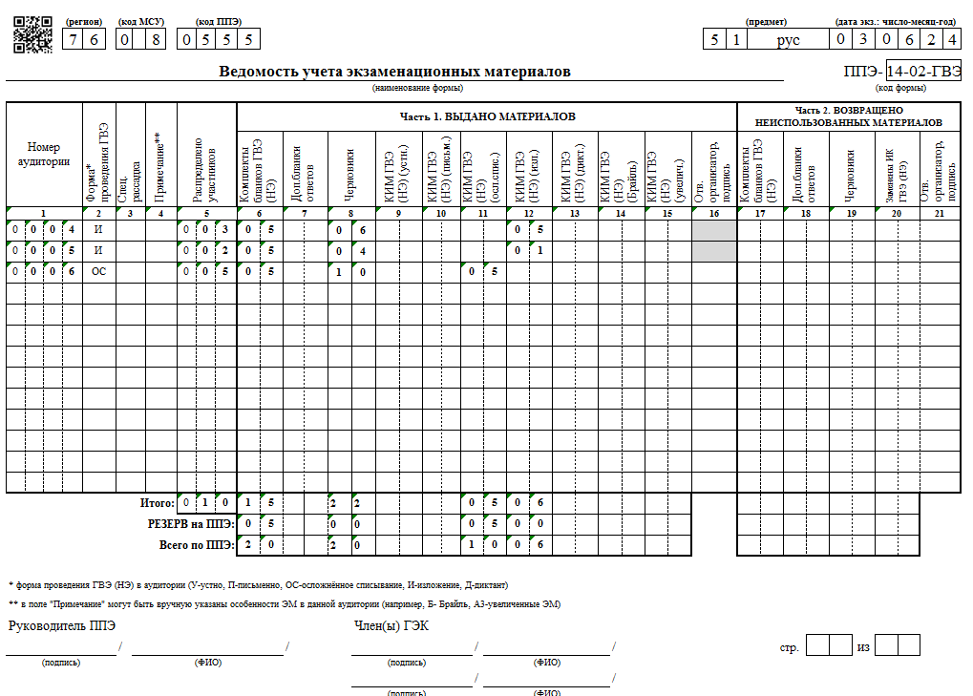
Форма ППЭ-14-02 ГВЭ

Slide 55
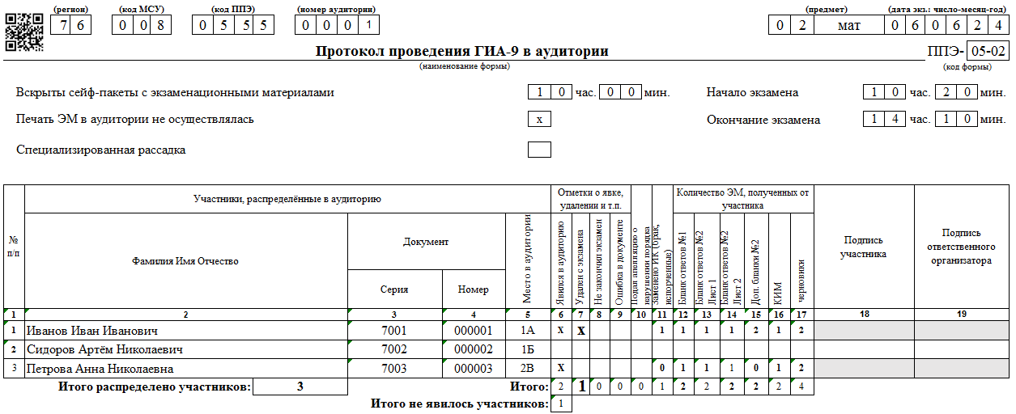
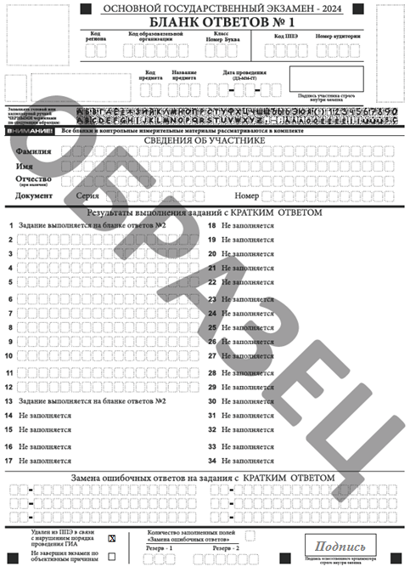
Удаление участника ГИА-9 из ППЭ
руководитель ППЭ участвует при составлении акта об удалении участника экзамена из ППЭ (форма ППЭ-21)
составляет служебную записку по факту удаления участника ГИА-9
ставится метка в бланке ответов № 1 ОГЭ (бланке регистрации ГВЭ) и в форме 05-02

Slide 56
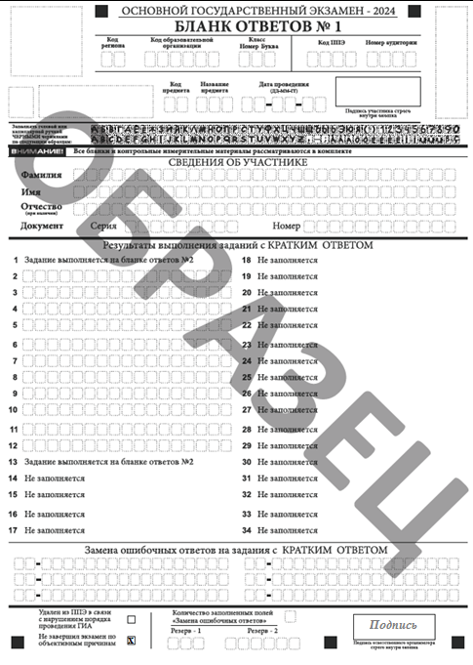
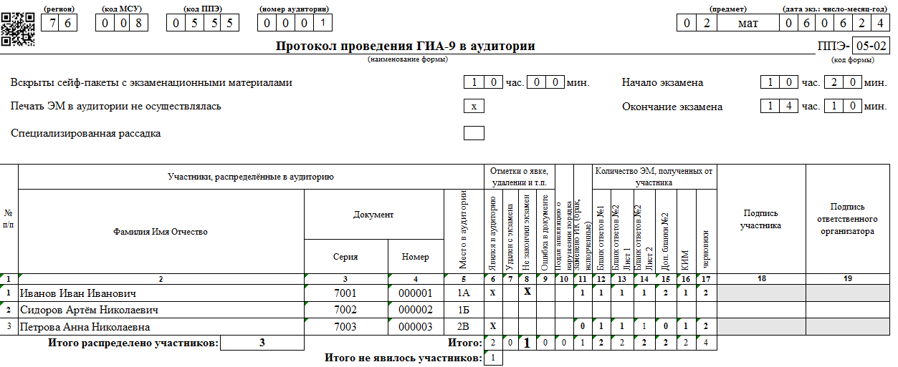
Досрочное завершение экзамена
руководитель ППЭ участвует при составлении акта о досрочном завершении экзамена по объективным причинам (форма ППЭ-22)
составляет служебную записку по факту досрочного завершения экзамена по объективным причинам
ставится метка в бланке ответов № 1 ОГЭ (бланке регистрации ГВЭ) и в форме 05-02

Slide 57
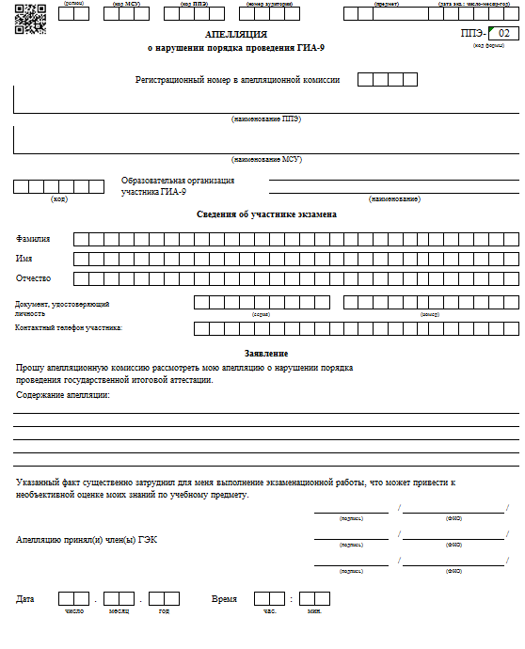
Подача участниками апелляции
о нарушении порядка проведения ГИА-9
Руководитель ППЭ должен содействовать члену ГЭК в проведении проверки изложенных фактов

Slide 58
Замена ИК
Служебная записка
При замене можно использовать ИК:
невостребованные участниками экзамена в аудиториях;
из резервного доставочного спецпакета
Вскрытие резервного доставочного спецпакета с ЭМ происходит в аудитории проведения экзамена

Slide 59
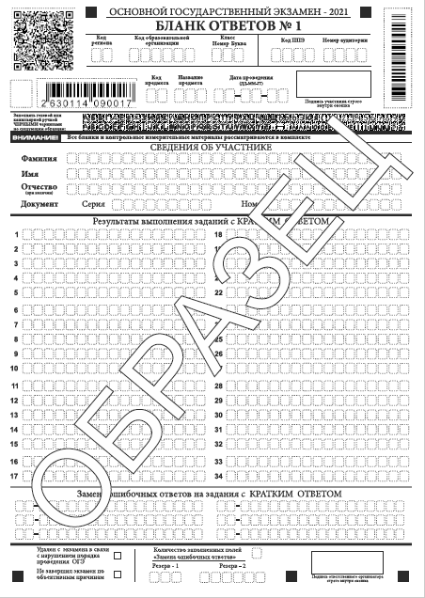

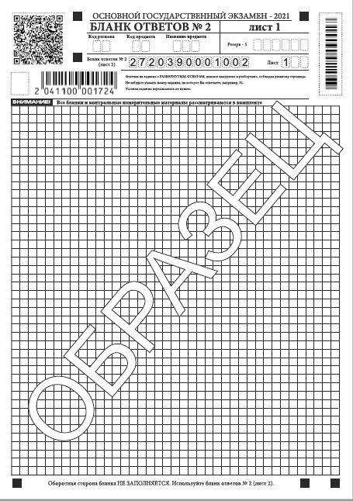
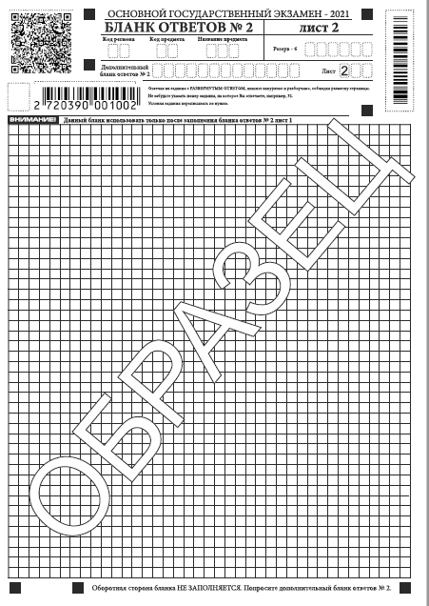
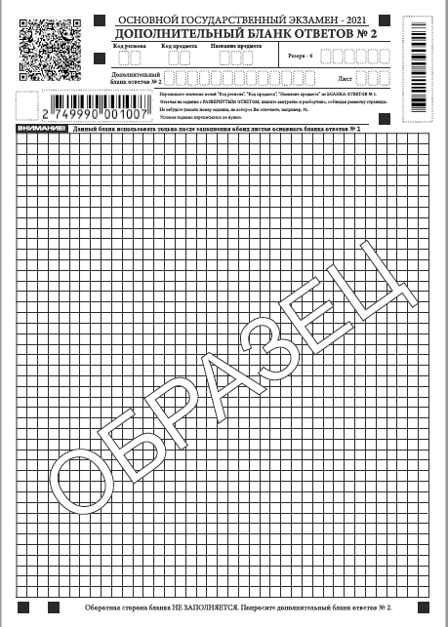
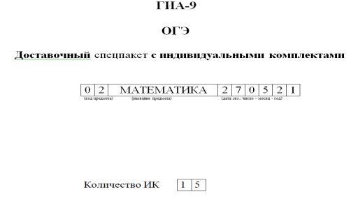
Упаковка материалов ОГЭ в аудитории
Использованные черновики
Чистый конверт для черновиков
Использованные КИМ
Замененные ИК
Неиспользованные дополнительные бланки ответов № 2
Неиспользованные ИК

Slide 60
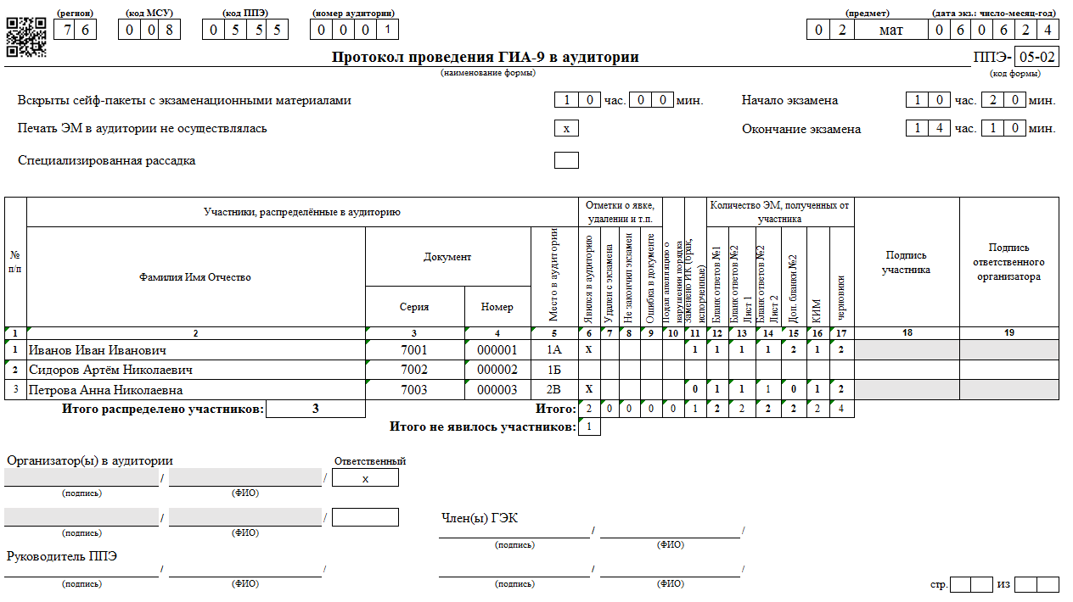
по факту
ОТМЕТКА
«+» или «X»
УЧАСТНИК не явился в аудиторию - пустые клеточки

Slide 61
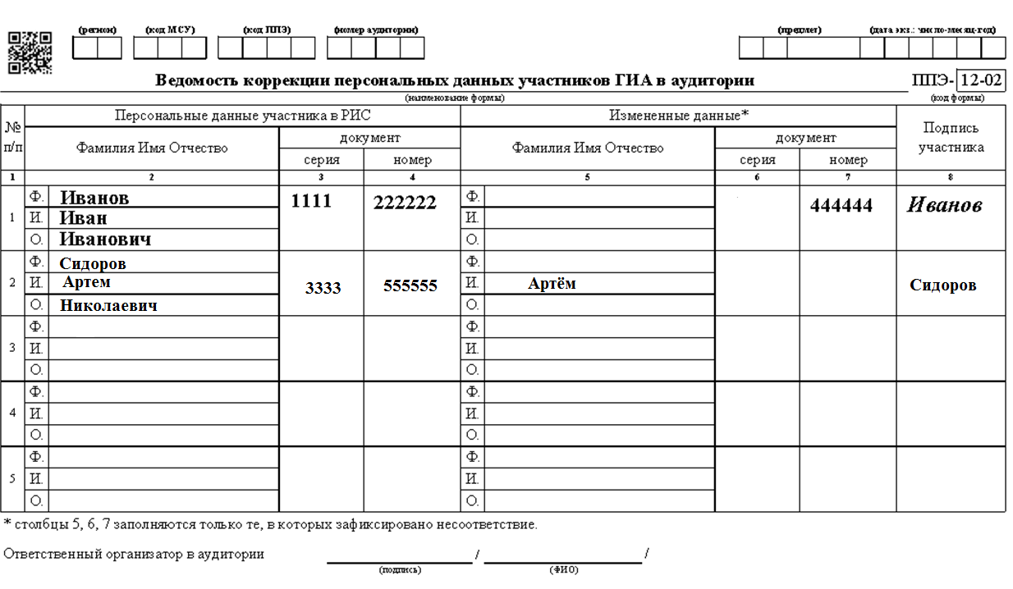
В графу «Измененные данные*»
вносятся только те сведения, которые не соответствуют данным в РИС

Slide 62
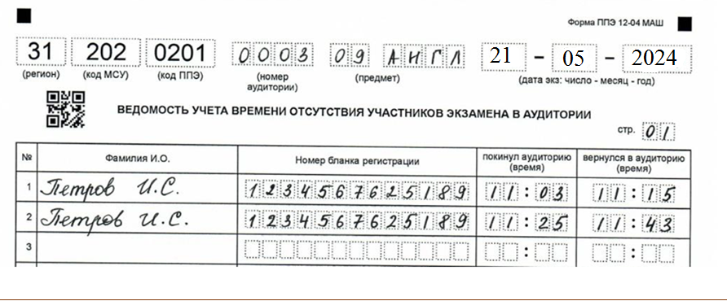
Работа с формой ППЭ-12-04-МАШ «Ведомость учета времени отсутствия участников экзамена в аудитории»
Организаторами фиксируется каждый выход участника.
Если один и тот же участник выходит несколько раз, то каждый выход фиксируется в ведомости в новой строке
Знак «Z» в формах не ставится!

Slide 63
1 5
1 5
3 3
1 5
1 5
3

Slide 64
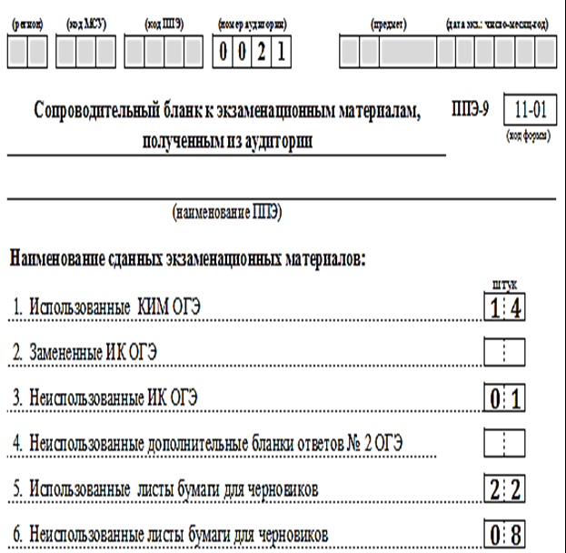
Сопроводительный бланк к ЭМ
ППЭ-9 11-01

Slide 65
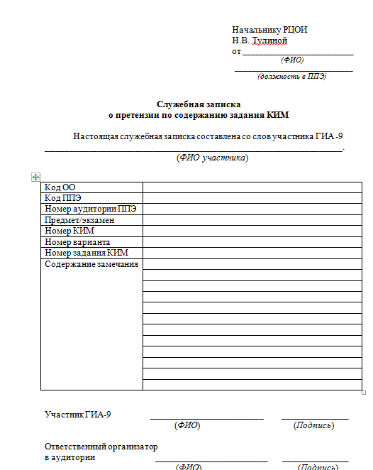
Служебная записка
по поводу претензии
по содержанию КИМ

Slide 66
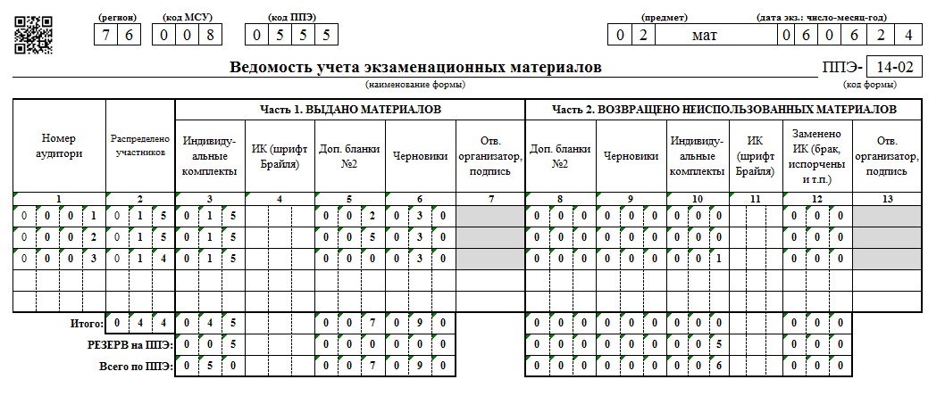

Slide 67
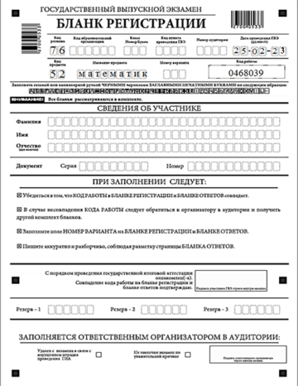
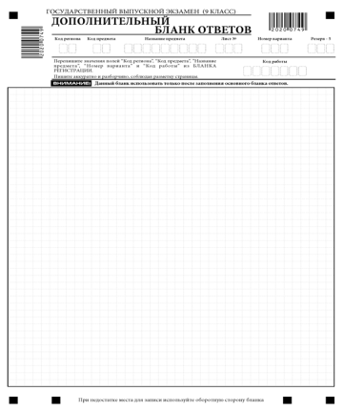
Упаковка материалов ГВЭ в аудитории
Чистый конверт для
черновиков
Использованные черновики
Неиспользованные комплекты бланков
Неиспользованные и заменённые бланки, ДБО
Использованные КИМ
Неиспользованные КИМ
Неиспользованные КИМ
Неиспользованные КИМ

Slide 68
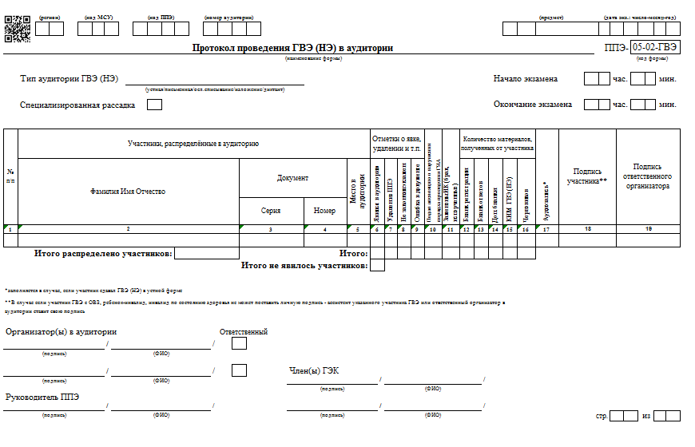
по факту
Количество ЭМ - цифры
ОТМЕТКА
«+» или «X»
УЧАСТНИК не явился в аудиторию - пустые клеточки

Slide 69
1 0
1 2
2

Slide 70

Сопроводительный бланк к ЭМ
ППЭ-9 11-01

Slide 71

Форма ППЭ-14-02 ГВЭ

Slide 72


После проведения ОГЭ
по информатике
Технический специалист должен передать -
съемный носитель с файлами выполненных заданий
Упаковать в ВДП для съемного носителя с ответами участников

Slide 73

Форма ППЭ-13-02 МАШ

Slide 74

Форма
ППЭ-13-01

Slide 75


Форма ППЭ-13-01 ГВЭ

Slide 76

на экзамене по информатике
ОГЭ
Форма ИКТ-5.1
заполняет организаторы в аудитории
Форма ИКТ-5.3
заполняет руководитель ППЭ

Slide 77
Упаковка экзаменационных материалов ОГЭ
ВДП с бланками ответов участников ОГЭ
*ВДП со съемным носителем с ответами участников
упаковывается в новый сейф-пакет
Использованные КИМ
Неиспользованные ИК
сформировать в пачку и приложить сопроводительный бланк ППЭ-9 11-02
Акты, ведомости, протоколы, списки, медицинский журнал
в файл в установленном порядке
(форма ППЭ14-01)

Slide 78
Упаковка экзаменационных материалов ГВЭ
ВДП с бланками ответов участников ГВЭ
*ВДП со съемным носителем с ответами участников
упаковывается в новый сейф-пакет
Использованные КИМ
Неиспользованные КИМ
Неиспользованные комплекты бланков
Неиспользованные доп. бланки
сформировать в пачку и приложить сопроводительный бланк ППЭ-9 11-02
Акты, ведомости, протоколы, списки, медицинский журнал
в файл в установленном порядке
(форма ППЭ14-01ГВЭ)

Slide 79

Форма
ППЭ-9 14-01 ОГЭ

Slide 80


Slide 81

Сопроводительный бланк к ЭМ
ППЭ-9 11-02

Slide 82

Акт приемки-передачи экзаменационных материалов (форма ППЭ-9 14-01 ОГЭ)

Slide 83



Упаковка экзаменационных материалов
Новый сейф-пакт с экзаменационными работами участников ГИА-9 (ВДП с бланками)
Упакованная пачка использованных материалов с сопроводительным бланком (ППЭ-9 11-02)
Файл с документами (формы, ведомости согласно форме
ППЭ 14-01)

Slide 84
Особенности проведения ГИА-9 для участников экзамена с ОВЗ, участников детей-инвалидов и инвалидов

Slide 85
Особые категории участников экзаменов
Участники с ОВЗ
Дети-инвалиды
Обучающиеся
на дому
Обучающиеся
в мед. организациях
Условия
ГВЭ
Общие условия проведения экзамена
Специальные условия экзамена
ГВЭ в устной форме
Обеспечение беспрепятственного доступа
Увеличение продолжительности экзамена
Организация питания и перерывов
Ассистенты
Технические средства
Выполнение работы на компьютере
Условия для отдельных категорий

Slide 86
Специальные условия
присутствие ассистентов
работник ОО
социальный работник
в исключительных случаях – родитель (законный представитель) участника экзамена
ассистентом может быть
ассистентом не может быть
учитель-предметник при проведении экзамена по данному учебному предмету
педагогический работник, являющийся учителем участников экзамена

Slide 87
Функции ассистентов
сопровождение участника экзамена в ППЭ
помощь в части передвижения по ППЭ, ориентация и получении информации
помощь в обеспечении коммуникации
организующую помощь, при необходимости психологическую поддержку,
помощь в использовании технических средств
помощь в ведении записей, чтении заданий
техническая помощь при выполнении письменной экзаменационной работы на компьютере
вызов медперсонала
функции

Slide 88


Специальные условия
выполнение письменной экзаменационной работы на компьютере
Компьютер должен быть без выхода в сеть Интернет»
Принтер для распечатывания листов с ответами
Специальные условия: отдельная аудитория в ППЭ

Slide 89

Специальные условия
для слепых участников экзамена
Оформление ЭМ рельефно-точечным шрифтом Брайля или в виде электронного документа, доступного с помощью компьютера
Выполнение экзаменационной работы рельефно-точечным шрифтом Брайля или на компьютере
Обеспечение достаточным количеством принадлежностей для оформления ответов шрифтом Брайля, компьютером

Slide 90

Специальные условия
для слабовидящих участников
Предоставление масштабированных ЭМ
Обеспечение аудиторий увеличительными устройствами
Индивидуальное равномерное освещение не менее 300 люкс

Slide 91
Специальные условия
для глухих и слабослышащих участников
Оборудование аудитории звукоусиливающей аппаратурой (для слабослышащих участников)
Выдача правил по заполнению бланков ответов в печатном виде на бумажном носителе
Привлечение при необходимости ассистента-сурдопереводчика

Slide 92
Специальные условия
организация ППЭ на дому, в медицинской организации
При организации ППЭ на дому, медицинской организации должны быть выполнены минимальные требования у процедуре и технологии проведения ГИА-9
В ППЭ на дому, в медицинской организации должны присутствовать: член ГЭК, руководитель ППЭ, организатор или технический специалист. Допускается совмещение отдельных полномочий и обязанностей лицами, привлекаемыми к проведению ГИА-9
Лица, привлекаемые к проведению ГИА-9 в ППЭ на дому , прибывают в ППЭ в день экзамена не ранее 9:00

Slide 93
Особенности проведения отдельных этапов экзамена для участников с ОВЗ,
участников-детей инвалидов и инвалидов

Slide 94



Выдача ЭМ в аудиторию ОГЭ для слабовидящих
Стандартный ИК ОГЭ
КИМ ОГЭ, увеличенный до формата А3
Бланк ответов №1, увеличенный до формата А3

Slide 95
Проведение экзамена в аудитории ОГЭ
для слабовидящих
заполняет регистрационные поля и записывает результаты выполнения заданий с кратким ответом в масштабированном бланке ответов №1
выполняет задания с развернутым ответом на стандартном бланке ответов №2
участник экзамена
переносит информацию с масштабированного бланка ответов №1 на стандартный бланк ответов №1
в поле «Подпись участника» пишет «Копия верна» и ставит свою подпись
ассистент или организатор
запечатывает стандартные бланки ответов №1 и бланки ответов №2 (лист 1 и лист 2) в ВДП
запечатывает масштабированные бланки ответов №1 в соответствующие индивидуальные ВДП
организатор

Slide 96










Прием ЭМ из аудитории ОГЭ для слабовидящих
Формат А 3

Slide 97


Выдача ЭМ в аудиторию ГВЭ для слабовидящих
Стандартный КИМ ГВЭ
КИМ ГВЭ формата А3

Slide 98
Проведение экзамена в аудитории ГВЭ
для слабовидящих
заполняет регистрационные поля в стандартном бланке регистрации
выполняет все задания на стандартном бланке ответов
участник экзамена
заполняет регистрационные поля в стандартном бланке регистрации, если обучающийся не может это сделать самостоятельно
ассистент или организатор
запечатывает стандартные бланки регистрации и бланки ответов в ВДП
организатор

Slide 99
Выдача ЭМ в аудиторию для слепых участников

Slide 100
Выдача ЭМ в аудиторию для слепых участников
Стандартный КИМ ГВЭ и комплект бланков
Стандартный ИК ОГЭ
КИМ ОГЭ (ГВЭ), напечатанный шрифтом Брайля
Тетрадь для ответов
Памятка по заполнению тетради шрифтом Брайля

Slide 101
Проведение экзамена в аудитории
для слепых участников
заполняет регистрационные поля стандартных бланков
заполняет регистрационную часть тетради для ответов на задания ГИА-9 для письма шрифтом Брайля
ассистент
заполняет шрифтом Брайля регистрационные поля на второй странице тетради для ответов на задания ГИА-9
выполняет задания в тетради для ответов на задания ГИА-9
участник экзамена
запечатывает в каждый соответствующий индивидуальный ВДП:
тетрадь для ответов на задания ГИА-9;
дополнительные листы, если они использовались
стандартные бланки с заполненной регистрационной частью
организатор

Slide 102

Выдача ЭМ в аудиторию для обучающихся, выполняющих работу на компьютере

Slide 103
Проведение экзамена с использованием компьютера
участник экзамена
выполняет задания, записывая ответы в текстовом редакторе
заполняет регистрационную часть бланков
переносит информацию с распечатанных листов на стандартный бланк
в поле «Подпись участника» пишет «Копия верна» и ставит свою подпись
ассистент или организатор
распечатывает ответы и нумерует листы с ответами
запечатывает:
стандартные бланки в ВДП
распечатанные листы в соответствующий индивидуальный ВДП
организатор

Slide 104
Спасибо за внимание!
Материалы располагаются
на сайте ГУ ЯО ЦОиККО http://coikko.ru
в разделе ГИА-9
Инструктивно-методические материалы

